Slide 1
Pendidikan Pancasila dan Kewarganegaraan untuk SMA/MA Kelas XII Mata Pelajaran Wajib
oleh
Nur Khasanah
Khilya Fa’izia
Aprilia Nur Kurniawati

Slide 2
Daftar Isi
BAB II
Perlindungan dan Penegakan Hukum
BAB I
Pelanggaran Hak dan Pengingkaran Kewajiban Menurut Nilai-Nilai Pancasila
BAB III
Pengaruh Kemajuan Iptek terhadap Negara dalam Bingkai Bhinneka Tunggal Ika
BAB IV
Perkembangan Persatuan dan Kesatuan dalam Mempertahankan NKRI
Sumber: https://www.pinterest.com/AVInspirations/png/, diunduh 15 Mei 2018

Slide 3
BAB I
Pelanggaran Hak dan Pengingkaran Kewajiban Menurut Nilai-Nilai Pancasila
A. Hak dan Kewajiban Warga Negara Indonesia,
B. Hak dan Kewajiban Warga Negara dalam Nilai-Nilai Pancasila
C. Kasus Pelanggaran Hak dan Pengingkaran Kewajiban
D. Penanganan Kasus Pelanggaran Hak dan Pengingkaran Kewajiban Warga Negara

Slide 4
Tujuan Pembelajaran
Setelah membaca rubrik penguatan karakter, peserta didik mampu menunjukkan sikap toleransi, disiplin, dan tanggung jawab dengan baik sebagai bentuk upaya pencegahan pelanggaran hak dan pengingkaran kewajiban.
Setelah mempelajari materi berbagai macam hak dan kewajiban warga negara, peserta didik mampu membuat video menarik tentang pelanggaran hak dan pengingkaran kewajiban dengan baik.
Setelah membaca informasi pada rubrik cakap teknologi, peserta didik mampu mengetahui prosedur pendaftaran hak cipta serta prosedur pengaduan pelanggaran hak kekayaan intelektual dengan benar.
Setelah memahami informasi tentang hak dan kewajiban warga negara, peserta didik mampu melakukan wawancara dengan tokoh masyarakat untuk mengetahui upaya pencegahan pelanggaran hak dan pengingkaran kewajiban dengan baik.
Setelah memahami materi pelanggaran hak dan pengingkaran kewajiban menurut nilai-nilai Pancasila, peserta didik mampu menghormati hak dan kewajiban orang lain dengan penuh tanggung jawab.

Slide 5
A. Hak dan Kewajiban Warga Negara Indonesia
Hak dan Kewajiban Warga Negara terhadap Negara
Hak dan Kewajiban Negara terhadap Warga Negara

Slide 6
1. Hak dan Kewajiban Warga Negara terhadap Negara
Hak Warga Negara
Hak Kesamaan Kedudukan di Hadapan Hukum dan Pemerintahan
Kewajiban Menaati Hukum dan Pemerintah
Kewajiban Membela Negara
Kewajiban Warga Negara terhadap Negara
Hak atas Pekerjaan dan Penghidupan yang Layak bagi Kemanusiaan
Hak Berpendapat
Kemerdekaan dalam Memeluk Agama
Hak Ikut Serta Membela Negara
Hak Mengembangkan Kebudayaan Nasional Indonesia
Hak atas Kesejahteraan Sosial
Hak Mendapatkan Keadilan Sosial
Kewajiban Menghormati Hak Asasi Manusia Orang Lain
Kewajiban dalam Usaha Pertahanan dan Keamanan Negara

Slide 7
2. Hak dan Kewajiban Negara terhadap Warga Negara
Hak Negara atau Pemerintah
Menciptakan peraturan dan undang-undang yang dapat mewujudkan ketertiban dan keamanan bagi seluruh rakyat.
Melindungi segenap bangsa Indonesia dan seluruh tumpah darah Indonesia.
Kewajiban Negara atau Pemerintah (UUD NRI 1945)
Melakukan monopoli terhadap sumber daya yang menguasai hajat hidup orang banyak.
Hak negara untuk dibela.
Hak negara untuk ditaati hukum dan pemerintahannya.
Memajukan kesejahteraan umum.
Mencerdaskan kehidupan bangsa.
Ikut melaksanakan ketertiban dunia berdasarkan kemerdekaan, perdamaian abadi, dan keadilan sosial.

Slide 8
Hak dan Kewajiban Negara terhadap Warga Negara, Winarno (2014) dalam Sulaiman (2016: 57)
Hak negara terhadap warga negara
Hak negara untuk ditaati hukum.
Kewajiban negara untuk menjamin sistem hukum yang adil.
Kewajiban negara terhadap warga negara
Hak negara untuk dibela.
Hak negara untuk menguasai bumi, air, dan kekayaan untuk kepentingan rakyat.
Kewajiban negara untuk mengembangkan sistem pendidikan nasional untuk rakyat.
Kewajiban negara memberikan jaminan sosial.
Kewajiban negara memberikan kebebasan beribadah.
Kewajiban negara untuk menjamin hak asasi warga negara.

Slide 9
B. Hak dan Kewajiban Warga Negara dalam Nilai-Nilai Pancasila
Hak dan Kewajiban Warga Negara dalam Nilai Dasar Pancasila
Hak dan Kewajiban Warga Negara dalam Nilai Instrumental Pancasila
Hak dan Kewajiban Warga Negara dalam Nilai Praksis Pancasila
Nilai Ketuhanan Yang Maha Esa (ketuhanan).
Nilai Kemanusiaan Yang Adil Dan Beradab (Kemanusiaan).
Nilai Persatuan Indonesia (persatuan).
Nilai kerakyatan yang dipimpin oleh hikmat kebijaksanaan dalam permusyawaratan/perwakilan.
Nilai keadilan sosial bagi seluruh rakyat Indonesia (nilai keadilan).
Kewarganegaraan
Kesamaan Kedudukan dalam Hukum dan Pemerintahan
Pekerjaan dan Penghidupan yang Layak Bagi Kemanusiaan
Bela Negara
Kemerdekaan Berserikat dan Berkumpul
Kemerdekaan Memeluk Agama.
Pertahanan dan Keamanan Negara.
Pendidikan
Kebudayaan Nasional Indonesia
Perekonomian Nasional
Kesejahteraan Sosial
Sikap Positif Sesuai Nilai dalam Sila Pertama Pancasila
Sikap Positif Sesuai Nilai dalam Sila Kedua Pancasila
Sikap Positif Sesuai Nilai dalam Sila Ketiga Pancasila
Sikap Positif Sesuai Nilai dalam Sila Keempat Pancasila
Sikap Positif Sesuai Nilai dalam Sila Kelima Pancasila

Slide 10
C. Kasus Pelanggaran Hak dan Pengingkaran Kewajiban
Faktor Penyebab Pelanggaran Hak dan Pengingkaran Kewajiban
Kasus Pelanggaran Hak Warga Negara
Kasus Pengingkaran Kewajiban Warga Negara

Slide 11
1. Faktor Penyebab Pelanggaran Hak dan Pengingkaran Kewajiban
Faktor Eksternal
Sikap Egois
Ketidaktegasan Aparat Penegak Hukum
Faktor Internal
Rendahnya Kesadaran terhadap Peraturan
Sikap Tidak Toleran
Minimnya Sosialisasi Peraturan dari Pemerintah
Penyalahgunaan Kekuasaan
Terjadinya Krisis Moral dan Karakter Bangsa
Adanya Kesempatan
Aparat Hukum yang Bertindak Sewenang-wenang
Kesalahan dalam Mengimplementasikan Norma-Norma dan Perintah Hukum
Penyalahgunaan Teknologi

Slide 12
2. Kasus Pelanggaran Hak Warga Negara
1.
Pelanggaran Hak Cipta
7
Tingginya Angka Pengangguran
6.
Banyaknya Anak di Bawah Umur yang Harus Mencari Penghasilan
5.
Tidak Mendapatkan Kesempatan Memilih
4.
Menciptakan Kegaduhan di Perpustakaan
3.
Munculnya Ketidakadilan Hukum
2.
Pendidikan Tidak Merata

Slide 13
Kasus Pengingkaran Kewajiban Warga Negara
Melanggar Aturan Berlalu Lintas
Menghindari Tugas Menjaga Keamanan Lingkungan
2
1
Ciri kebaha-saan
Unjuk Rasa Berakhir Ricuh
3
Tidak Membayar Pajak
4

Slide 14
D. Penanganan Kasus Pelanggaran Hak dan Pengingkaran Kewajiban Warga Negara
Menegakkan Supremasi Hukum dan Demokrasi
Meningkatkan Kerja Sama yang Harmonis Antarkelompok
Mempertegas Peran Lembaga Penegak Hukum
Meningkatkan Kualitas Pelayanan Publik
Meningkatkan Pengawasan dari Masyarakat dan Lembaga-Lembaga Politik
Meningkatkan Prinsip Kesadaran Berbangsa dan Bernegara
Meningkatkan Profesionalisme Lembaga Keamanan dan Pertahanan Negara
Upaya Pemerintah dalam Penanganan Kasus Pelanggaran Hak dan Pengingkaran Kewajiban Warga Negara
Membangun Partisipasi Masyarakat dalam Pencegahan Terjadinya Pelanggaran Hak dan Pengingkaran Kewajiban Warga Negara
Keluarga
Di Lingkungan
Sekolah
Masyarakat
Bangsa dan Negara

Slide 15
BAB II
Perlindungan dan Penegakan Hukum
A. Hakikat Perlindungan dan Penegakan Hukum
B. Peran Lembaga Penegak Hukum dalam Menjamin Keadilan dan Kedamaian
C. Praktik Perlindungan dan Penegakaan HAM

Slide 16
Tujuan Pembelajaran
Setelah melakukan diskusi tentang perlindungan hukum, peserta didik mampu mengetahui hakikat perlindungan dan penegakan hukum dengan baik.
Melalui kegiatan mencari contoh kasus perlindungan dan penegakan hukum, peserta didik mampu menunjukkan perilaku jujur dalam praktik perlindungan dan penegakan hukum di tengah masyarakat dengan tepat.
Setelah mengevaluasi praktik perlindungan dan penegakan hukum, peserta didik mampu menunjukkan bentuk praktik perlindungan dan penegakan hukum untuk menjamin keadilan dan kedamaian dengan baik.
Melalui kegiatan membuat makalah kelompok, peserta didik mampu mendemonstrasikan hasil evaluasi praktik perlindungan dan penegakan hukum untuk menjamin keadilan dan kedamaian melalui presentasi dengan baik dan benar.

Slide 17
A. Hakikat Perlindungan dan Penegakan Hukum
Perlindungan Hukum
Konsep Perlindungan dan Penegakan Hukum
Penegakan Hukum
Pentingnya Perlindungan dan Penegakan Hukum
Tegaknya Supremasi Hukum
Tegaknya Keadilan
Mewujudkan Kedamaian dalam Masyarakat
Akibat Tidak Ada Perlindungan dan Penegakan Hukum di Indonesia
Kondisi Masyarakat Menjadi Kacau
Tata Nilai dan Sosial Masyarakat Tidak Terarah

Slide 18
Peran Lembaga Penegak Hukum dalam Menjamin Keadilan dan Kedamaian
Peran Kepolisian Negara Republik Indonesia
Peran Kejaksaan Republik Indonesia
Peran Hakim sebagai Pelaksana Kekuasaan Kehakiman
Peran Advokat dalam Penegakan Hukum

Slide 19
1. Peran Kepolisian Negara Republik Indonesia
Tugas dan Wewenang Pokok Kepolisian Negara Republik Indonesia
Memelihara keamanan dan ketertiban masyarakat.
Menegakkan hukum.
Memberikan perlindungan, pengayoman, dan pelayanan kepada masyarakat.
Beberapa tugas Kepolisian Negara Republik Indonesia dalam melaksanakan tugas dan wewenang pokok sebagai berikut.
Melaksanakan pengaturan, penjagaan, pengawasan, dan patroli terhadap kegiatan masyarakat dan pemerintah sesuai kebutuhan.
Menyelenggarakan segala kegiatan dalam menjamin keamanan, ketertiban, dan kelancaran lalu lintas di jalan.
Membina masyarakat untuk meningkatkan partisipasi masyarakat, kesadaran hukum masyarakat, serta ketaatan warga masyarakat terhadap hukum dan peraturan perundang-undangan.
Turut serta dalam pembinaan hukum nasional.
Memelihara ketertiban dan menjamin keamanan umum.
Sumber: https://feedyeti.com/hashtag.php?q=polantas, diunduh 15 Mei 2018

Slide 20
2. Peran Kejaksaan Republik Indonesia
Peran jaksa dalam bidang pidana sebagai berikut.
Melakukan penuntutan.
Melaksanakan putusan pengadilan yang sudah memperoleh kekuatan hukum tetap.
Melaksanakan pengawasan terhadap pelaksanaan putusan pidana bersyarat, pidana pengawasan, dan lepas bersyarat.
Melakukan penyidikan terhadap tindak pidana tertentu berdasarkan undang-undang.
Melengkapi berkas perkara tertentu dan untuk itu dapat melakukan pemeriksaan tambahan bersama penyidik sebelum dilimpahkan kepada pengadilan.
Peran jaksa dalam bidang perdata dan tata usaha negara untuk ketertiban dan ketenteraman umum sebagai berikut.
Meningkatkan kesadaran hukum masyarakat.
Mengamankan kebijakan penegakan hukum.
Mengawasi peredaran barang cetakan.
Mengawasi aliran kepercayaan yang dapat membahayakan masyarakat dan negara.
Mencegah penyalahgunaan dan/atau penodaan agama.
Penelitian dan pengembangan hukum serta statistik kriminal.
Sumber: http://kejati-jabar.go.id/index.php/pengaduan, diunduh 15 Mei 2018

Slide 21
3. Peran Hakim sebagai Pelaksana Kekuasaan Kehakiman
Sumber: http://myconnecticuttaxlaw.com/, diunduh 15 Mei 2018
Seorang hakim harus memiliki:
integritas;
berkepribadian tidak tercela;
jujur;
adil;
profesional; dan
berpengalaman di bidang hukum.
’’Seorang hakim diberikan wewenang mengadili. Oleh karena itu, hakim wajib menggali, mengikuti, dan memahami nilai-nilai hukum dan rasa keadilan yang hidup dalam masyarakat.’’

Slide 22
4. Peran Advokat dalam Penegakan Hukum
Advokat memiliki hak dalam melaksanakan tugasnya sebagai berikut.
Bebas mengeluarkan pendapat sesuai aturan.
Bebas menjalankan profesinya sesuai aturan.
Tidak dapat dituntut, baik perdata maupun pidana dalam menjalankan tugas profesinya dengan baik.
Berhak memperoleh informasi, data, dan dokumen dari instansi untuk pembelaan kliennya.
Berhak atas kerahasiaan hubungan dengan klien termasuk perlindungan atas berkas dan dokumennya.
Tidak dapat diidentikkan dengan kliennya dalam membela perkara klien oleh pihak yang berwenang dan/atau masyarakat.
Kewajiban advokat dalam melaksanakan tugas profesinya sebagai berikut.
Dilarang mendiskriminasi klien.
Wajib merahasiakan segala sesuatu yang diketahui dari kliennya, kecuali undang-undang menentukan lain.
Dilarang memegang jabatan yang bertentangan dengan kepentingan tugas dan martabat profesinya.
Advokat yang menjadi pejabat negara tidak melaksanakan tugas profesinya selama memangku jabatan tersebut.
Sumber: http://www.firmaparkering.dk/losning-advokat/, diunduh 15 Mei 2018

Slide 23
C. Praktik Perlindungan dan Penegakan Hukum
Bentuk Pelanggaran Hukum dan Sanksinya
Partisipasi dan Kesadaran Hukum Masyarakat

Slide 24
1. Bentuk Pelanggaran Hukum dan Sanksinya
a. Bentuk Pelanggaran Hukum dan Sanksinya
Lingkungan Keluarga
Melanggar perintah orang tua.
Lingkungan Sekolah
Terlambat datang ke sekolah.
Menonton acara televisi sampai larut malam.
Lingkungan Masyarakat
Tidak mengerjakan pekerjaan rumah (PR).
Lingkungan Bangsa dan Negara
Mangkir dari ronda malam.
Mengganggu tetangga.
Melanggar rambu-rambu lalu lintas.
Melakukan korupsi.

Slide 25
b. Macam-Macam Sanksi atas Pelanggaran Hukum
Penjara
Denda
Sanksi Norma Hukum
Cemoohan
Dikucilkan
Sanksi Norma Kesopanan
Merasa Bersalah
Malu
Sanksi Norma Kesusilaan
Dosa
Sanksi Norma Agama

Slide 26
2. Partisipasi dalam Perlindungan dan Penegakan Hukum
Kepatuhan terhadap Hukum di Lingkungan Keluarga
Kepatuhan terhadap Hukum di Lingkungan Sekolah
Menaati perintah orang tua.
Membantu teman.
Saling membantu antaranggota keluarga.
Melindungi teman dari perundungan.
Melindungi anggota keluarga.
Menaati peraturan sekolah.

Slide 27
Kepatuhan terhadap Hukum di Lingkungan Masyarakat
Kepatuhan terhadap Hukum di Lingkungan Bangsa dan Negara
Menyerahkan pelanggar
hukum kepada polisi.
Menaati rambu-rambu
lalu lintas.
Mengikuti kegiatan siskamling.
Mengikuti kegiatan pemilihan umum.
Menjaga hak-hak tetangga.
Menjaga fasilitas umum.

Slide 28
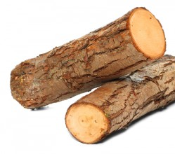
BAB III
Pengaruh Kemajuan Iptek terhadap Negara dalam Bingkai Bhinneka Tunggal Ika
A. Pengaruh Positif Kemajuan Iptek terhadap NKRI
B Pengaruh Negatif Kemajuan Iptek terhadap NKRI
C Sikap Positif terhadap Pengaruh Kemajuan Iptek dalam Bingkai Bhinneka Tunggal Ika
Sumber: http://pinkertonroad.us/accommodations.html, diunduh 16 Mei 2018
Sumber: http://www.clker.com/clipart-wood-street-sign-5.html, diunduh 16 Mei 2018
Sumber: http://ritterlumber.net/crafts-make-tree-branches-twigs-logs/, diunduh 16 Mei 2018

Slide 29
Tujuan Pembelajaran
Melalui kegiatan membuat video, peserta didik dapat menyikapi pengaruh kemajuan iptek dengan tetap memegang nilai-nilai Ketuhanan Yang Maha Esa dengan baik.
Melalui kegiatan membuat makalah, peserta didik dapat bertanggung jawab dalam menyikapi pengaruh iptek terhadap negara dalam bingkai Bhinneka Tunggal Ika dengan baik.
Setelah membaca pengaruh iptek, peserta didik mampu mengidentifikasi pengaruh kemajuan iptek terhadap negara dalam bingkai Bhinneka Tunggal Ika dengan benar.
Melalui kegiatan membuat artikel, peserta didik mampu mempresentasikan hasil identifikasi pengaruh kemajuan iptek terhadap negara dalam bingkai Bhinneka Tunggal Ika dengan benar.

Slide 30
A. Pengaruh Positif Kemajuan Iptek terhadap NKRI
Aspek Politik
Menegakkan nilai-nilai demokrasi.
Aspek Sosial Budaya
Masyarakat dan pemerintah Indonesia dapat mencontoh etos kerja tinggi yang dimiliki negara lain.
Mendorong terciptanya lingkungan belajar global.
Aspek Hukum
Pengawasan terhadap hukum lebih mudah dilakukan.
Memudahkan masyarakat untuk mengetahui .peraturan-peraturan yang ada.
Memperluas dan meningkatkan hubungan dan kerja sama antardaerah.
Makin terbukanya pasar internasional bagi produk lokal atau hasil produksi dalam negeri.
Aspek Ekonomi
Mendorong para pengusaha meningkatkan efisiensi dan menghilangkan biaya tinggi.
Membantu manusia menyelesaikan berbagai pekerjaan (lebih ringan dan lebih efisien).
Aspek Pertahanan dan Keamanan
Memotivasi manusia untuk berpikir dan berkreasi menciptakan teknologi baru.

Slide 31
B. Pengaruh Negatif Kemajuan Iptek terhadap NKRI
Aspek Politik
Timbulnya fanatisme rasial, etniK, dan agama dalam forum dan organisasi.
Aspek Sosial Budaya
Munculnya gaya hidup konsumtif dan senang mengonsumsi barang-barang dari luar negeri.
Semakin memudarnya semangat gotong royong, solidaritas, kepedulian, dan kesetiakawanan sosial.
Aspek Hukum
Maraknya kejahatan cybercrime.
Memudahkan masyarakat dalam melakukan tindakan kriminalitas.
Perdagangan bebas mengakibatkan makin terdesaknya produk lokal atau tradisional.
Aspek Ekonomi
Timbulnya kesenjangan sosial yang tajam sebagai akibat dari adanya persaingan bebas.
Munculnya perang informasi yang mengancam kedaulatan NKRI.
Aspek Pertahanan dan Keamanan
Adanya konspirasi internasional, yaitu pertentangan kekuasaan dan percaturan politik.
Keberadaan senjata pemusnah massal seperti nuklir dikhawatirkan mengancam kedaulatan NKRI.

Slide 32
Contoh Dampak Negatif Perkembangan Ilmu Pengetahuan dan Teknologi dapat dilihat dalam video berikut

Slide 33
Sikap Positif terhadap Pengaruh Kemajuan Iptek dalam Bingkai Bhinneka Tunggal Ika
Politik
Ekonomi
1. Sikap Selektif terhadap Pengaruh Kemajuan Iptek
Aspek
Sosial Budaya
Hukum, Pertahanan, dan Keamanan
2. Sikap Tanggung Jawab dalam Perkembangan Iptek
Pengembangan dan pemanfaatan iptek tidak bebas nilai.

Slide 34
BAB IV
Perkembangan Persatuan dan Kesatuan dalam Mempertahankan NKRI
A. Kesatuan Wilayah Indonesia
Makna Wilayah Kesatuan Indonesia dalam Berbagai Bidang
B. Dinamika Persatuan dan Kesatuan Bangsa
Tahap Pembinaan Persatuan dan Kesatuan Bangsa
Pentingnya Persatuan dan Kesatuan dalam Mempertahankan Keutuhan Wilayah NKRI
C. Mewujudkan Persatuan dan Kesatuan Bangsa dalam Kehidupan Berbangsa dan Bernegara
Faktor Penghambat Terwujudnya Persatuan dan Kesatuan Bangsa
Faktor Pendorong Persatuan dan Kesatuan Bangsa Indonesia
Prinsip-Prinsip Persatuan dan Kesatuan
Penerapan Prinsip-Prinsip Persatuan dan Kesatuan dalam Kehidupan Berbangsa dan Bernegara
Landasan Hukum Persatuan dan Kesatuan Bangsa
Persatuan dan Kesatuan Setelah Proklamasi Kemerdekaan
Ancaman Persatuan dan Kesatuan dalam Berbagai Bidang
Strategi Menghadapi Ancaman terhadap Persatuan dan Kesatuan

Slide 35
Tujuan Pembelajaran
Setelah mempelajari materi tentang makna kesatuan wilayah Indonesia, peserta didik mampu menjelaskan makna kesatuan wilayah Indonesia dalam berbagai bidang dengan benar.
Setelah melakukan pengamatan, peserta didik mampu mengindentifikasi implementasi konsep wilayah Indonesia sebagai satu kesatuan politik, ekonomi, sosial dan budaya, serta pertahanan dan keamanan dengan benar.
Setelah membuat kliping tentang berbagai bentuk ancaman terhadap persatuan dan kesatuan bangsa, peserta didik mampu menjelaskan kembali dinamika persatuan dan kesatuan bangsa serta berbagai bentuk ancaman yang dihadapi dengan tepat.
Setelah melakukan observasi dan membuat makalah tentang persatuan dan kesatuan bangsa, peserta didik mampu mengidentifikasi penerapan prinsip persatuan dan kesatuan dengan tepat.
Setelah melakukan musikalisasi puisi dengan tema persatuan dan kesatuan, peserta didik mampu mengampanyekan prinsip persatuan dan kesatuan dalam kehidupan berbangsa dan bernegara dengan baik.

Slide 36
Wilayah Kesatuan Indonesia dalam Berbagai Bidang
Wilayah Indonesia sebagai Kesatuan Politik
Wilayah Indonesia sebagai Kesatuan Ekonomi
Wilayah Indonesia sebagai Kesatuan Sosial Budaya
Wilayah Indonesia sebagai Kesatuan Pertahanan dan Keamanan

Slide 37
Wilayah Indonesia sebagai Kesatuan Politik
Seluruh wilayah Indonesia sebagai tempat untuk hidup dan milik seluruh bangsa Indonesia.
Seluruh wilayah Indonesia merupakan satu kesatuan hukum.
Pancasila sebagai falsafah bangsa dan negara.
Bangsa Indonesia memiliki rasa senasib sepenanggungan, sebangsa dan setanah air, serta memiliki tekad yang sama dalam mewujudkan cita-cita bangsa.
Bangsa Indonesia terdiri atas berbagai suku dan berbicara dalam berbagai bahasa daerah, agama, serta budaya.
Sumber: https://www.ojokepo.com/editor-picks/ulang-tahun-212-dan-monas/, diunduh 15 Mei 2018

Slide 38
Wilayah Indonesia sebagai Kesatuan Ekonomi
Bahwa kekayaan alam yang ada di wilayah Indonesia adalah modal dan milik bersama bangsa Indonesia.
Tingkatan perkembangan ekonomi harus serasi dan seimbang di seluruh daerah tanpa meninggalkan ciri-ciri khas yang dimiliki oleh setiap daerah.
Sumber: https://www.pesonaindo.com/gallery/page/55/, diunduh 15 Mei 2018

Slide 39
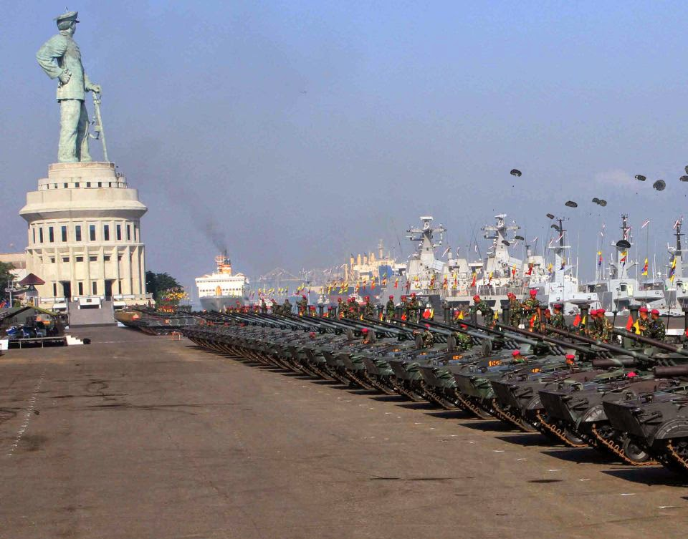
Wilayah Indonesia sebagai Kesatuan Pertahanan dan Keamanan
Ancaman terhadap
suatu daerah atau wilayah merupakan
ancaman terhadap seluruh bangsa dan negara.
Setiap warga negara mempunyai hak dan kewajiban yang sama untuk membela bangsa dan negara.
Kita mampu membela kemantapan pertahanan dan keamanan, serta mempertahankan kedaulatan negara.
Sumber: http://tni-bentengnegara.blogspot.co.id/2014/10/pertahanan-keamanan-demi-keutuhan.html, diunduh 15 Mei 2018

Slide 40
Dinamika Persatuan dan Kesatuan Bangsa
Tahap Pembinaan Persatuan dan Kesatuan Bangsa
Persatuan dan Kesatuan Setelah Proklamasi Kemerdekaan
Ancaman Persatuan dan Kesatuan dalam Berbagai Bidang
Strategi Menghadapi Ancaman terhadap Persatuan dan Kesatuan

Slide 41
Tahap Pembinaan Persatuan dan Kesatuan Bangsa
Perasaan Senasib Sepenanggungan
Kebangkitan Nasional
Sumpah Pemuda
Proklamasi Kemerdekaan

Slide 42
Ancaman Persatuan dan Kesatuan dalam Berbagai Bidang
Ideologi
Politik
Sosial Budaya
Ekonomi

Slide 43
Faktor Penghambat Terwujudnya Persatuan dan Kesatuan Bangsa
Kondisi Geografis
Ketimpangan Pembangunan Nasional
Keberagaman Masyarakat Indonesia
Munculnya Gejala Etnosentrisme
Tergesernya Budaya Bangsa Indonesia

Slide 44
Prinsip-Prinsip Persatuan dan Kesatuan
Prinsip Wawasan Nusantara
Prinsip kebebasan yang bertanggung jawab
Prinsip Bhinneka Tunggal Ika
Prinsip nasionalisme Indonesia
Prinsip persatuan pembangunan untuk mewujudkan cita-cita reformasi

Slide 45
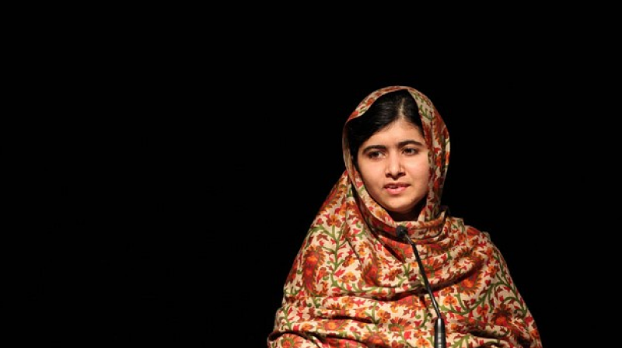
“Jangan pernah berpikir bahwa hanya karena kamu masih muda,
Kamu tidak bisa melakukan sesuatu lalu berhenti untuk melangkah lebih maju.’’
Malala Yousafzai
(Peraih nobel perdamaian 2014)
~Terima Kasih~
Sumber: https://www.deccanchronicle.com/world/neighbours/220517/2012-attack-on-nobel-laureate-malala-was-scripted-pak-woman-lawmaker.html, diunduh 15 Mei 2018

